Slide 1
O BÁSICO DE NEXTCLOUD
Por: Fernando Luiz Fontes

Slide 2

O que é Nextcloud?
O Nextcloud é uma plataforma de software livre e de código aberto para criar e usar serviços de armazenamento e compartilhamento de arquivos em nuvem.

Slide 3
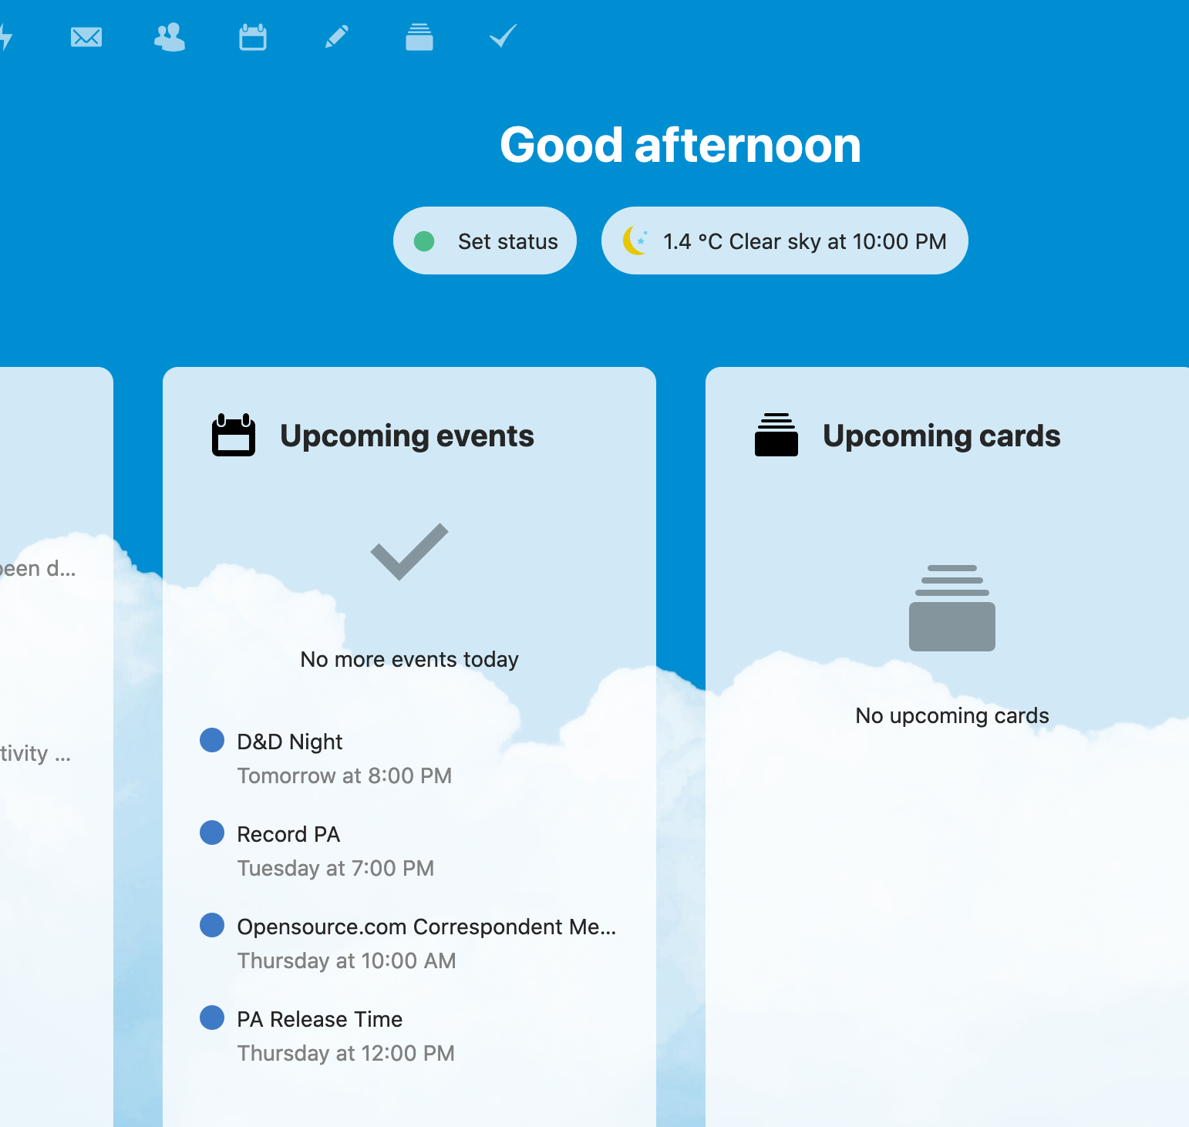
Algumas características da Nextcloud:
Armazenamento de arquivos
Colaboração
Segurança
Extensibilidade

Slide 4
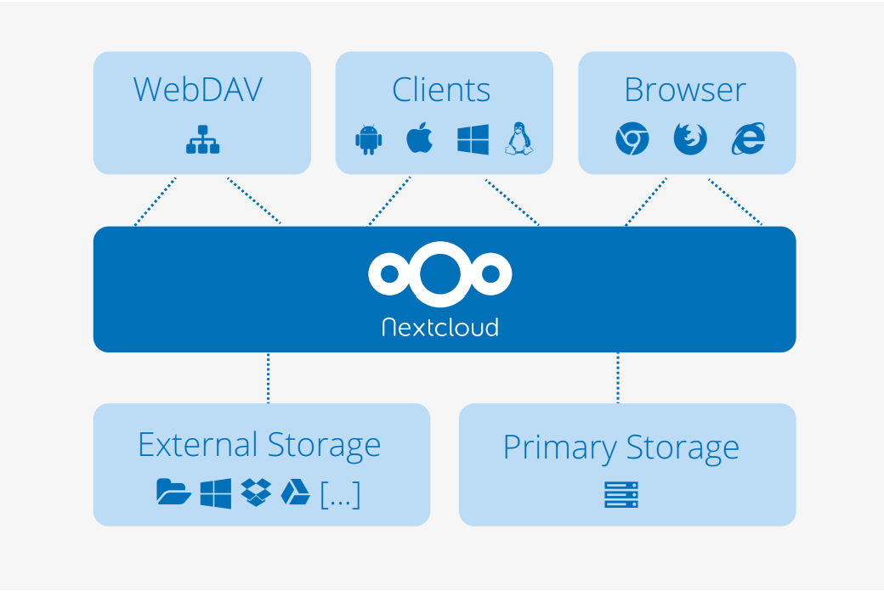
Extensibilidade no Nextcloud
Capacidade da plataforma de ser ampliada e personalizada por meio de plugins e integrações adicionais
Atender a necessidades específicas e para integrar-se com outros sistemas e serviços que os usuários possam precisar.

Slide 5
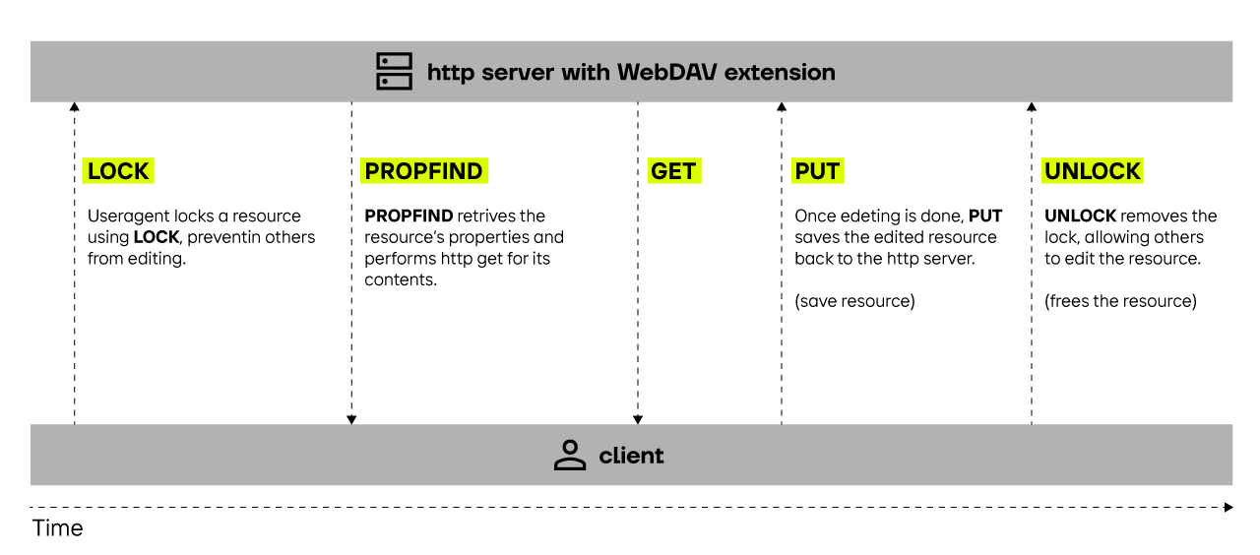
O que é WebDAV?
WebDAV (Web Distributed Authoring and Versioning) é uma extensão do protocolo HTTP que permite a edição e o gerenciamento colaborativo de arquivos armazenados em servidores web.
Amplamente usado para permitir que os usuários gerenciem arquivos em um servidor remoto.

Slide 6

Algumas características da WebDAV:
Manipulação de Arquivos: criação, edição, cópia, movimentação e exclusão de arquivos e diretórios em um servidor remoto
Controle de Concurrência: bloqueio de recursos.
Integração: funciona com diversos clientes e sistemas operacionais, permitindo acesso a partir de aplicativos de desktop, dispositivos móveis e navegadores web.

Slide 7
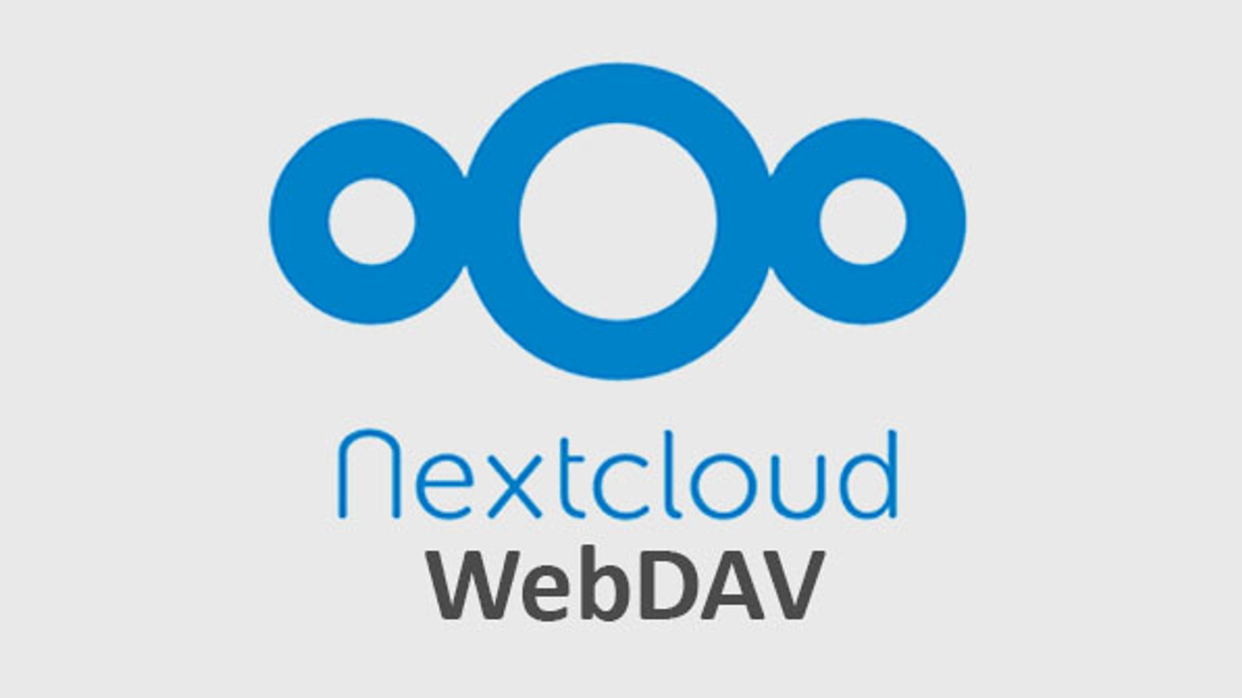
Nextcloud, APIs RESTful e WebDAV
Nextcloud oferece APIs RESTful e suporte para WebDAV, permitindo que desenvolvedores integrem o Nextcloud com outros sistemas e aplicativos.
Isso possibilita a automação de tarefas, sincronização de dados e a criação de novas aplicações que utilizam o Nextcloud como backend.

Slide 8

Nextcloud - Basic APIs
A url base para todas operações WebDAV para uma instância Nextcloud é /remote.php/dav
Todas as requisições precisam de autenticação.

Slide 9

Explicando a url base:
remote.php/dav – url base
/files/ - a parte de arquivos
/user/ - o seu usuário (exemplo: FernandoLuiz2003)
/path/to/folder – caminho até o arquivo ou pasta
Exemplo:

Slide 10

Listando as pastas:
O conteúdo de uma pasta pode ser listado enviando uma requisição PROPFIND para a pasta.

Slide 11

Baixando arquivos:
Um arquivo pode ser baixado enviando uma requisição GET para o url do arquivo.

Slide 12

Subindo arquivos para a nuvem:
Um arquivo pode ser enviado através de uma requisição PUT e enviando o arquivo como corpo da requisição.

Slide 13

Criando pastas:
Uma pasta pode ser criada a partir da requisição MKCOL.

Slide 14

Deletando pastas e arquivos:
Uma pasta ou arquivo pode ser deletada a partir da requisição DELETE a pasta ou arquivo (no exemplo, está arquivo).

Slide 15
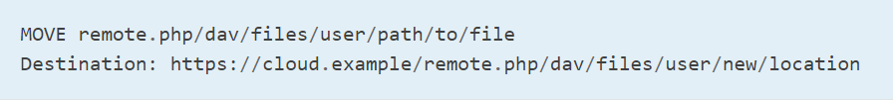
Movendo pastas e arquivos:
Uma pasta ou arquivo pode ser movida a partir da requisição MOVE a pasta ou arquivo e especificando seu destino através da url inteira.

Slide 16
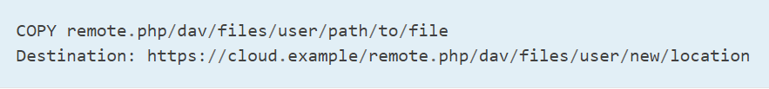
Copiando pastas e arquivos:
Uma pasta ou arquivo pode ser copiada a partir da requisição COPY a pasta ou arquivo e especificando seu destino através da url inteira.

Slide 17
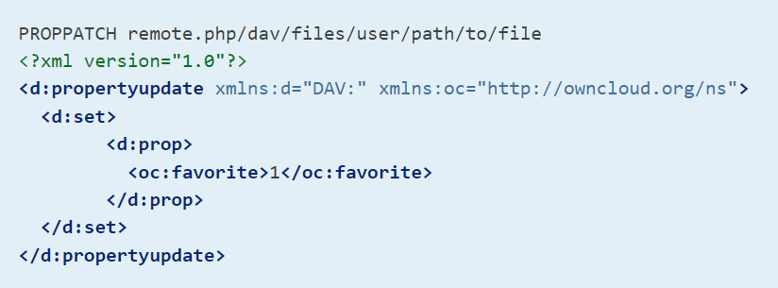
Favoritando pastas e arquivos:
Uma pasta ou arquivo pode ser marcada como favorito a partir da requisição PROPPATCH a pasta ou arquivo e especificando seu destino através da url inteira.

Slide 18
Referências
https://serverdo.in/nextcloud-hospedagem-de-arquivos-em-nuvem/ - NextCloud: o que você precisa saber sobre hospedagem de arquivos em nuvem
https://docs.nextcloud.com/server/latest/developer_manual/client_apis/WebDAV/basic.html - Basic APIs
https://www.jscape.com/blog/what-is-webdav - What is WebDAV?

Slide 19
Agora vamos para a aplicação

